Slide 1
Урок русского языка 2 класс

Slide 2
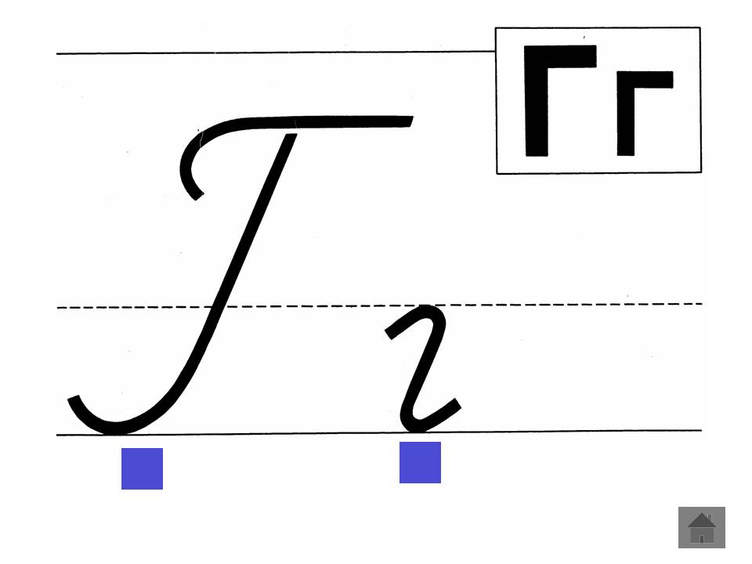

Slide 3
Что такое глагол?

Slide 4
б.жать, блю.ца, гл.за, доро.ка, к.за, сла.кий

Slide 5
Проверьте!
глаза
коза
бежать
блюдца
дорожка
сладкий

Slide 6
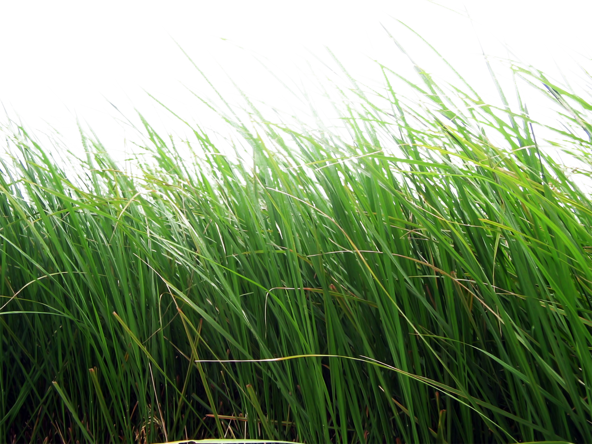

Slide 7
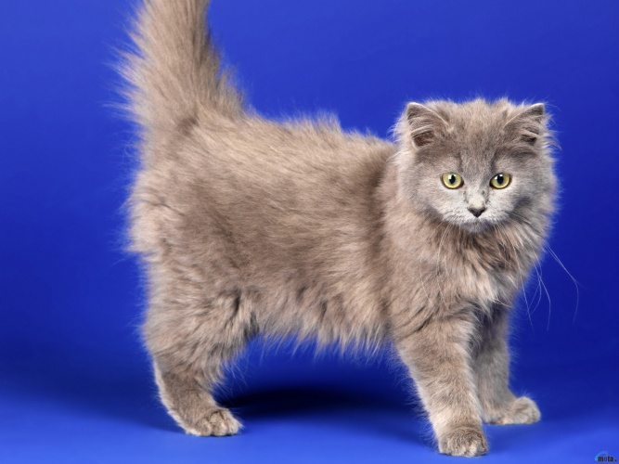

Slide 8
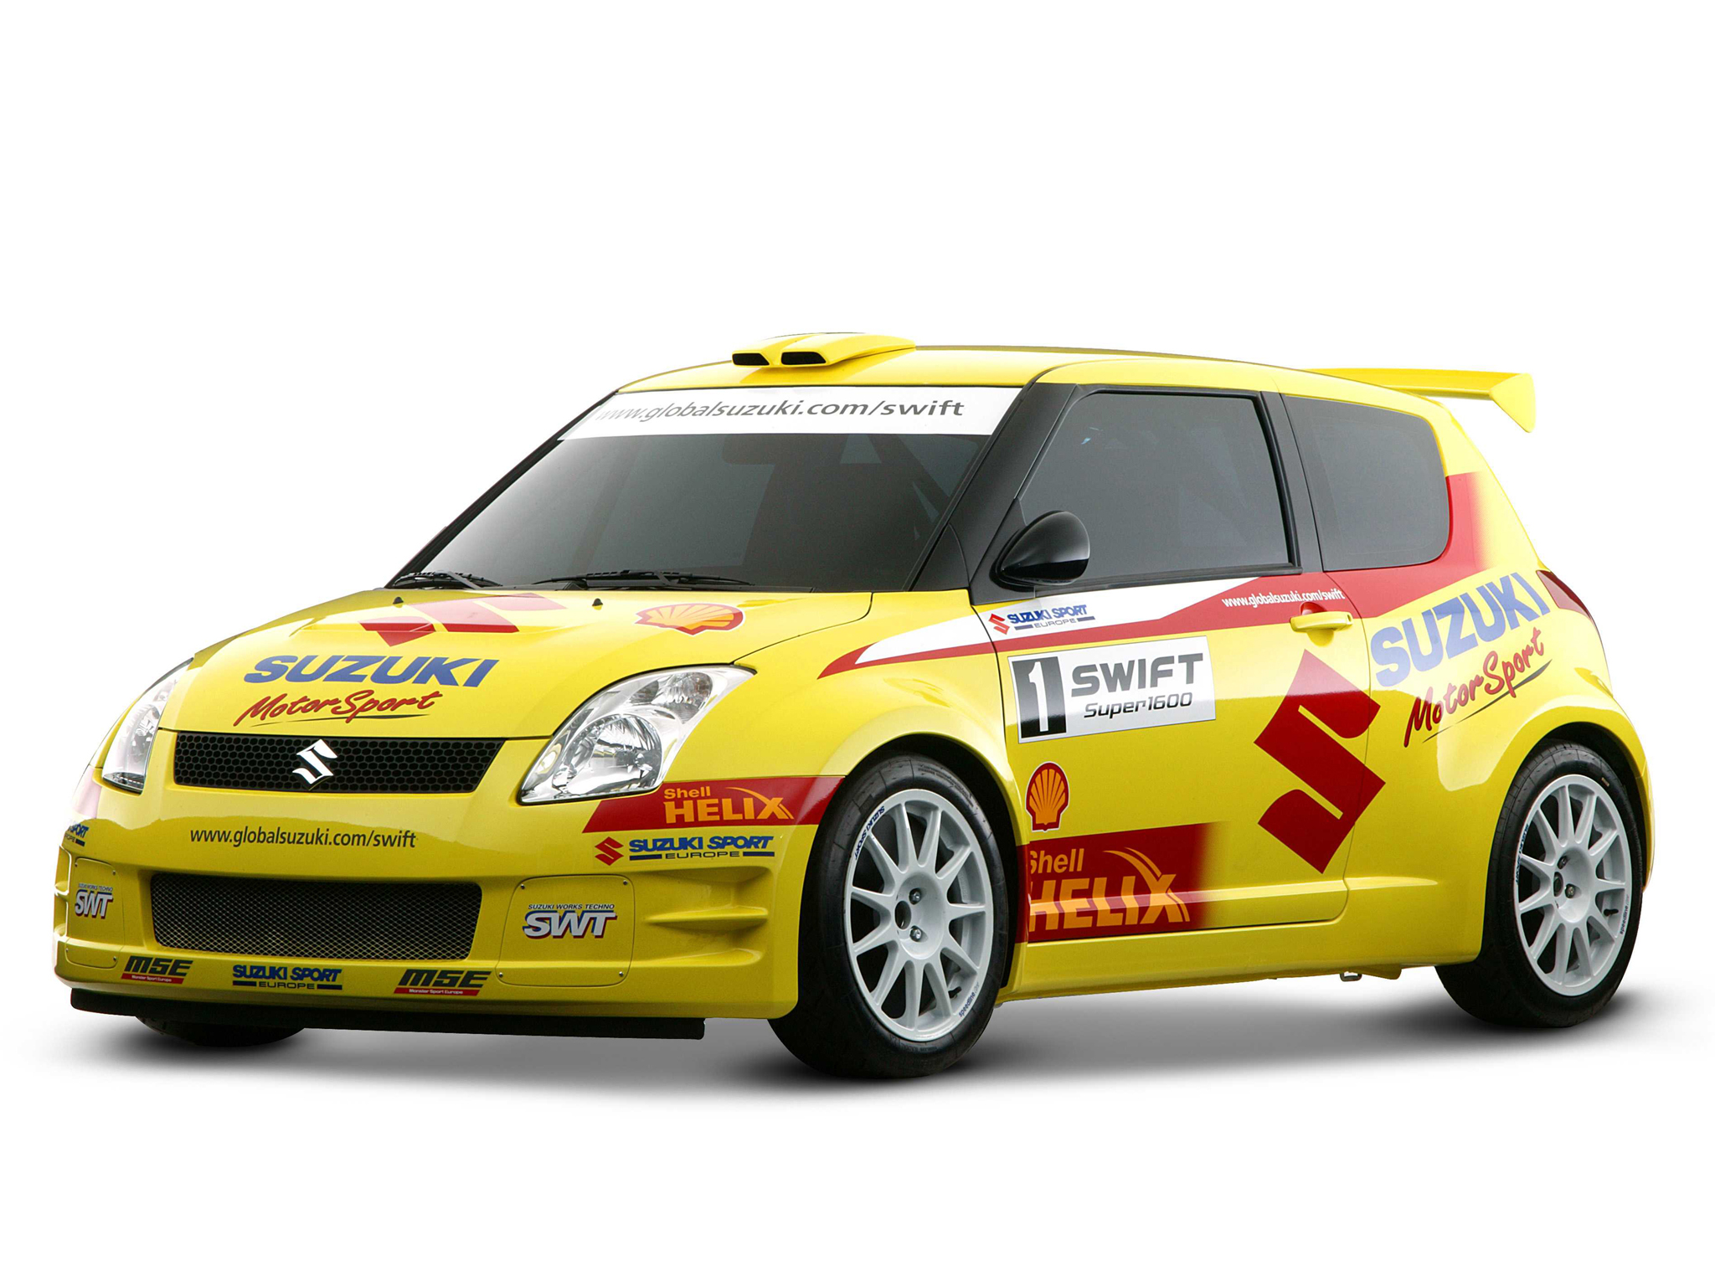

Slide 9
Сникказоч

Slide 10
Сказочник

Slide 11
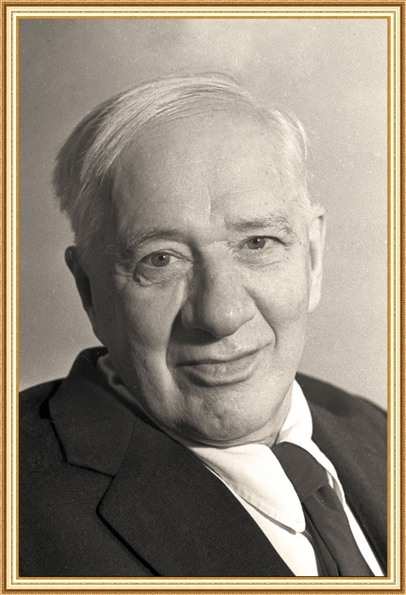
Корней
Иванович
Чуковский

Slide 12
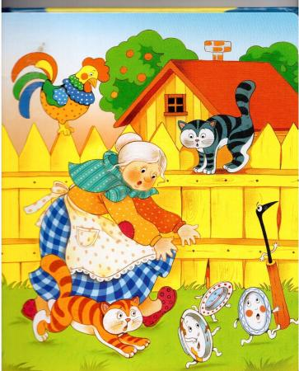

Slide 13
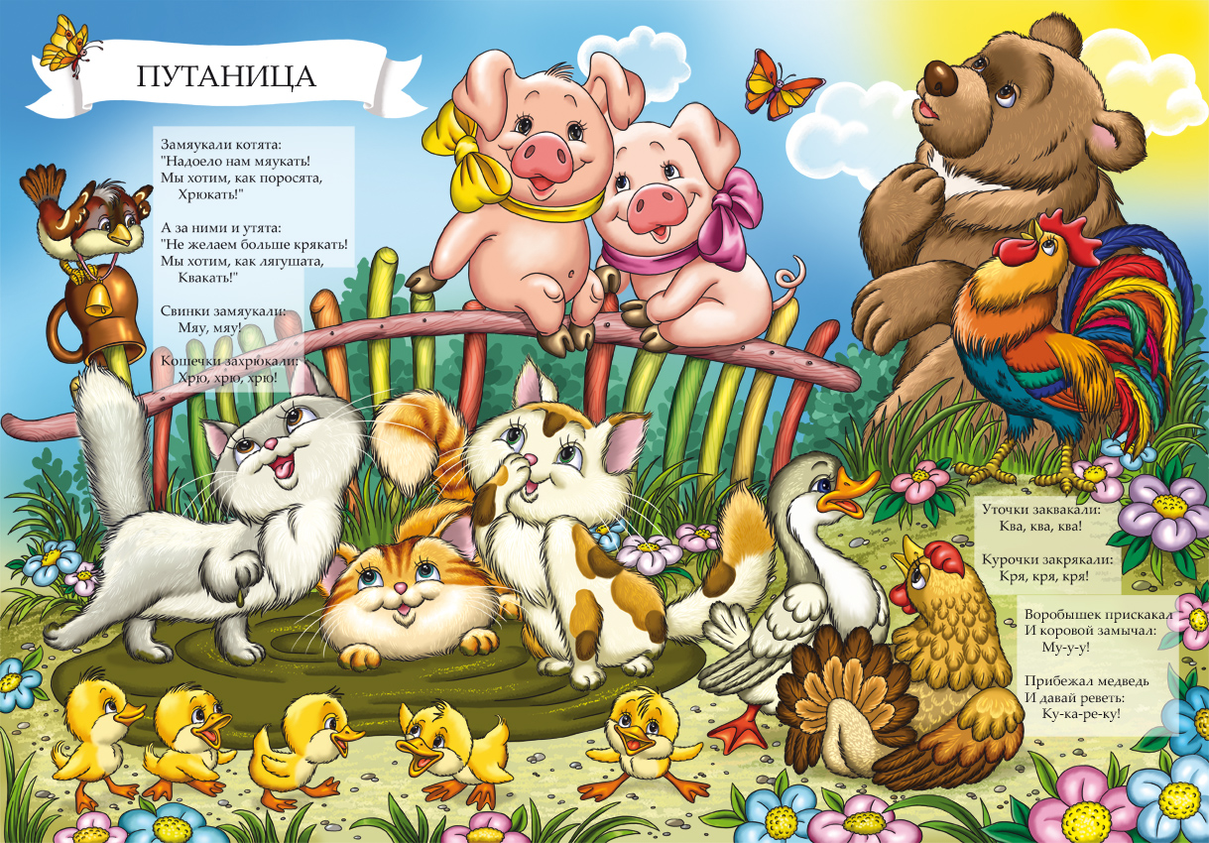

Slide 14
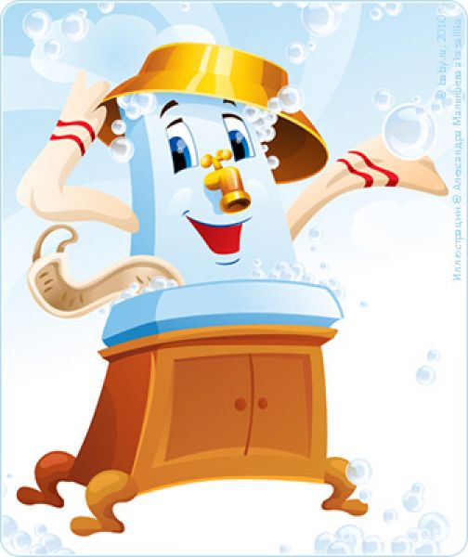

Slide 15
Одеяло …, … простыня, И подушка, как лягушка, … от меня.

Slide 16
Убежало, улетела, ускакала.

Slide 17
Работа в группах

Slide 18
